Slide 1
操作系统的前世今生
陈海波
上海交通大学并行与分布式系统研究所
http://ipads.se.sjtu.edu.cn/haibo_chen

Slide 2
缺心少魂

Slide 3
以史为鉴，预见未来！
历史：操作系统的60年
未来：操作系统的下一个60年
课程信息

Slide 4
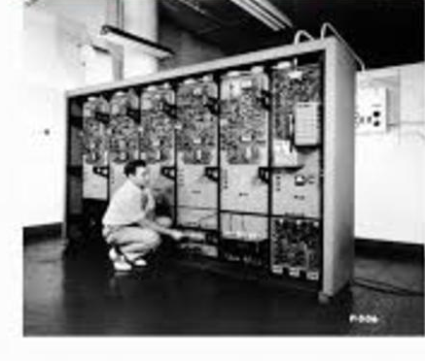
批处理操作系统：GM-NAA I/O
Robert L. Patrick和Owen Mock于1956年建设
运行在IBM 704上
主要功能：批处理运行任务
Notes:
automatically execute a new program once the one that was being executed had finished

Slide 5
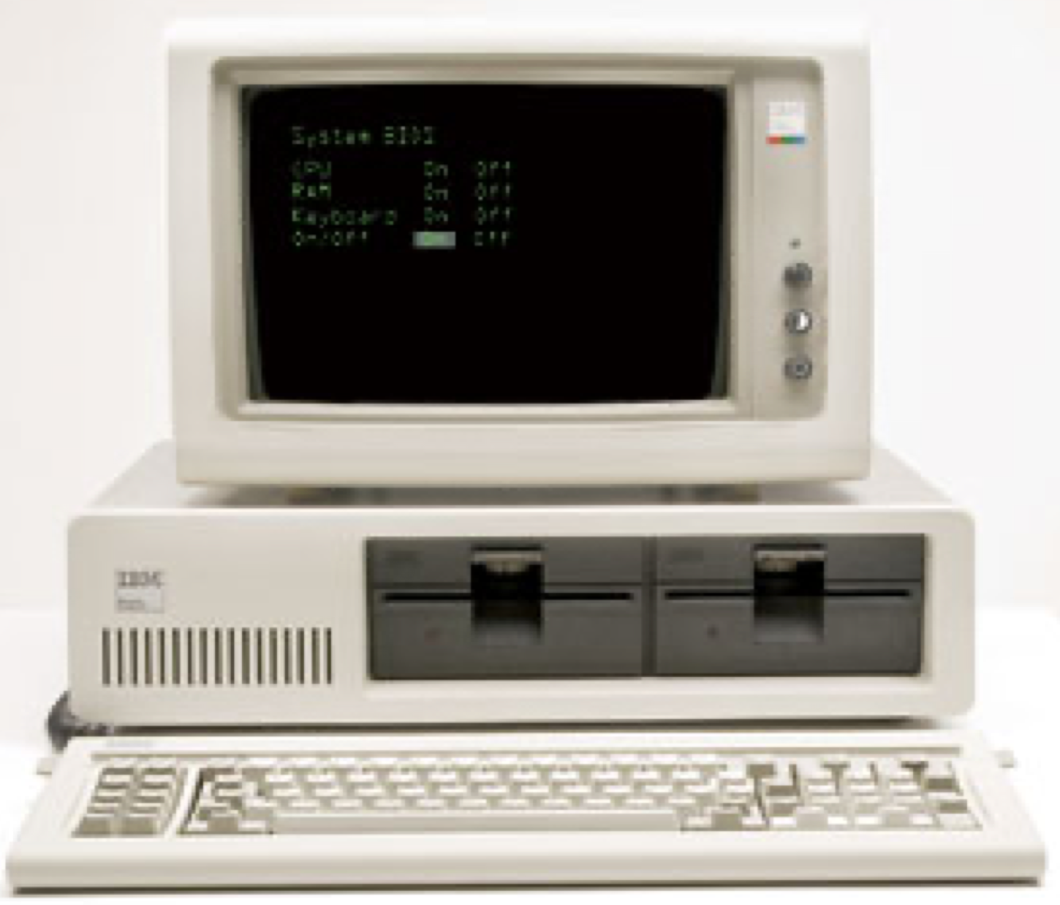
通用操作系统：OS/360
IBM System/360 OS，1964
首个通用操作系统，首次将操作系统与计算机分离
架构师：Gene Amdahl (Amdahl’s Law)
项目经理：Fred Brooks (《人月神话》，1999年图灵奖得主)
Notes:
通过定义对应的指令集架构(ISA: Instruction Set Architecture)，将计 算机的架构与实现分开，从而在一套架构上可以实现多代计算机，并且 允许使用者通过定义的架构去扩展计算的例如外设等功能，这也是 80 年 IBM PC 兼容机的基础。
由于指令集体系结构与具体实现的分开，IBM System/360 的成功也标 志着操作系统从面向每种计算机的定制，即每个计算机都要实现一套操 作系统，走向计算机与操作系统的解耦，从而操作系统开始进入到通用 操作系统时代。

Slide 6
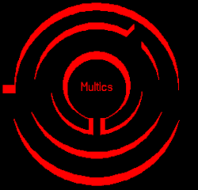

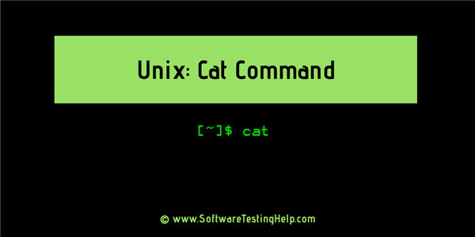
分时与多任务：Multics/Unix/Linux
Multics: Fernando Corbató (1990年图灵奖) MIT/GE, 1964
: 分时，文件系统，动态链接等
Unix: Ken Tompson, Dennis Ritchie (1983年图灵奖), 1969
Shell，层次化文件系统
Linux: Linus Torvalds, 1991
最流行的开源操作系统
Notes:
Multics: Multiplexed Information and Computing Service
Unix: Uniplexed Information and Computing Service

Slide 7
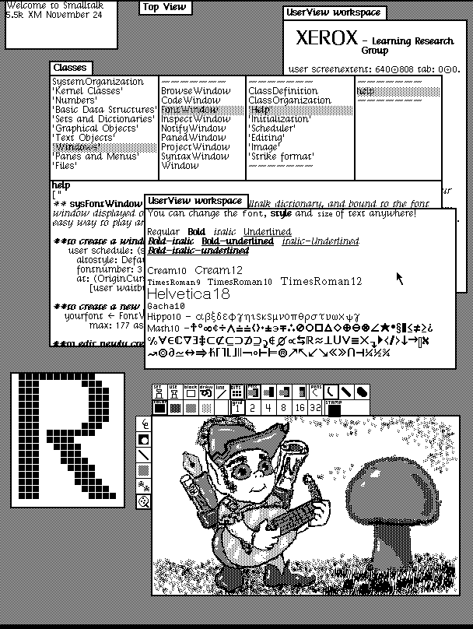
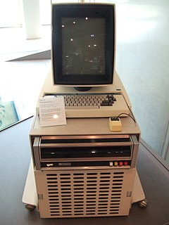
图形界面： Xerox Alto/MacOS/Windows
Xerox Alto （1973）: 第一个图形化操作系统，首次使用鼠标 （ Chuck Thacker，2009年图灵奖）
Mac OS (Apple LISA, 1983):1979年乔布斯访问Xerox PARC，意识到GUI的重要性，买下了GUI进行研究
Windows 1.0 （1985）: 基于图形界面的操作系统
Credit: https://zh.wikipedia.org/wiki/Xerox_Alto
Notes:
小偷与富裕的邻居的故事 （乔布斯传）

Slide 8
以史为鉴，预见未来！
历史：操作系统的60年
未来：操作系统的下一个60年
课程信息!

Slide 9
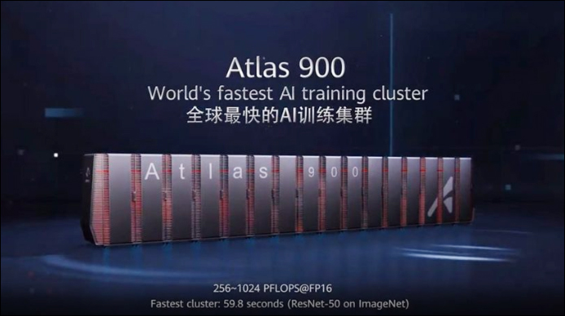

AIoT: AI + IoT + 5G + Cloud + …
5G
AI 硬件
IoT
10-100X ↑吞吐量
10-100X ↓时延
100X 计算能力
100X 设备数
构筑万物互联的智能世界！

Slide 10
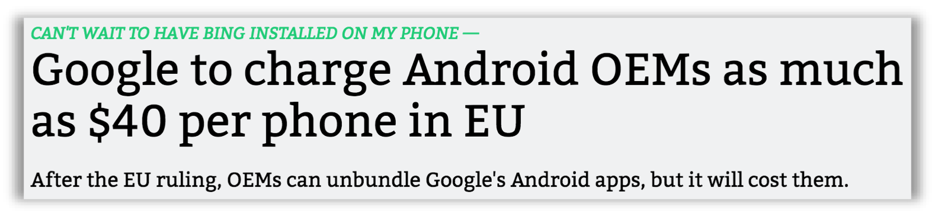
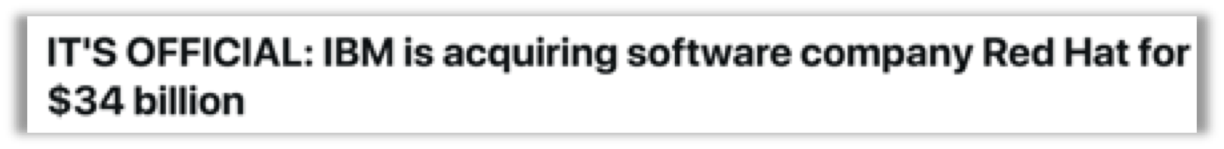
趋势-1：从封闭到开放，再到封闭
例子1：2018年10月起 Google正式对欧盟区域的Android进行收费，初步高达40美元每设备
例子2： 2018年10月 IBM 340亿美元收购RedHat，构筑其云计算竞争力
例子3：2016年起谷歌投入600+人力，数十亿美元，研发面向智能端设备的自研OS Fuchsia
操作系统并不是免费的午餐，
而是构筑与控制生态的黑土地

Slide 11
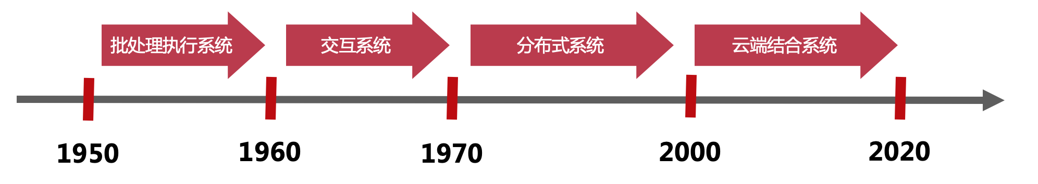
趋势-2：从专用到通用，再到专用
专用 → 通用 → 专用（领域定制化）
传统操作系统不能满足实时、安全、可信等需求
从通用计算走向领域计算，各种xPU不断繁荣 GPU、TPU、NPU、IPU等
智能存储、存算一体、非易失内存、内存与持久存储走向融合
数据中心网络：Infiniband等网络走向纳秒级时延
广域网络：5G大连接、低时延、高可靠使能新型高吞吐、低时延广域计算
操作系统的类型和数量均会大幅增加

Slide 12
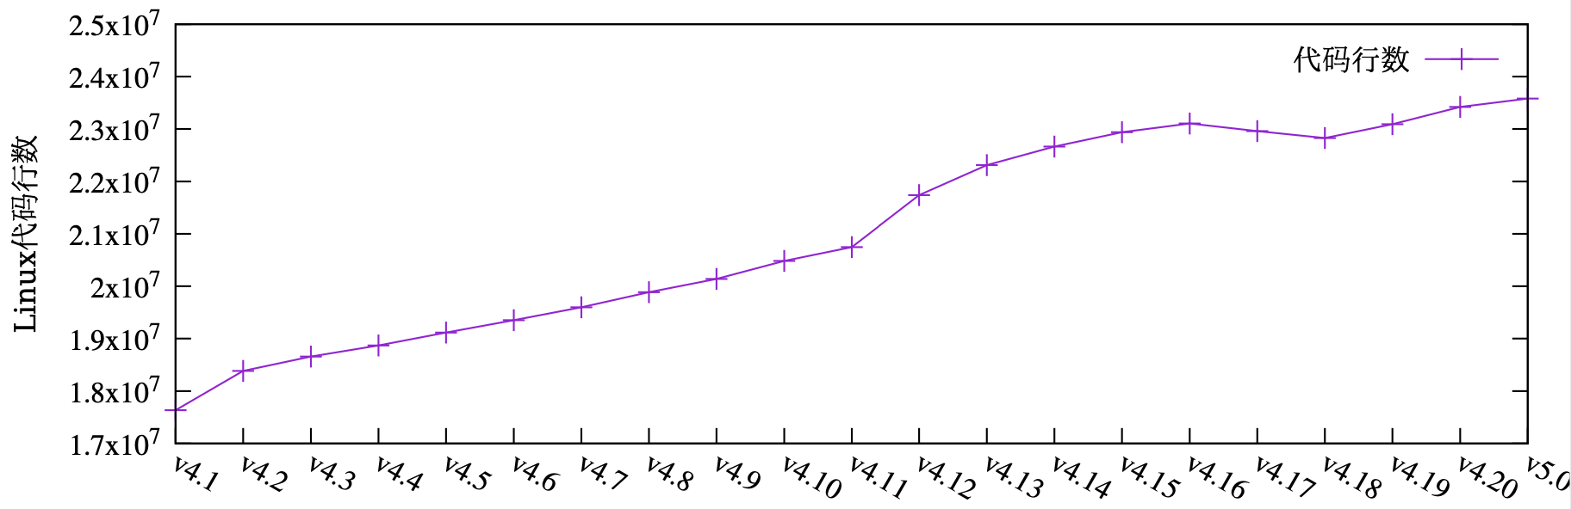
趋势-3：从简单到复杂，到更复杂
Linux代码规模已超过2000万行
仍然以每年200万行的数量在增加/更新
Linux版本号

Slide 13
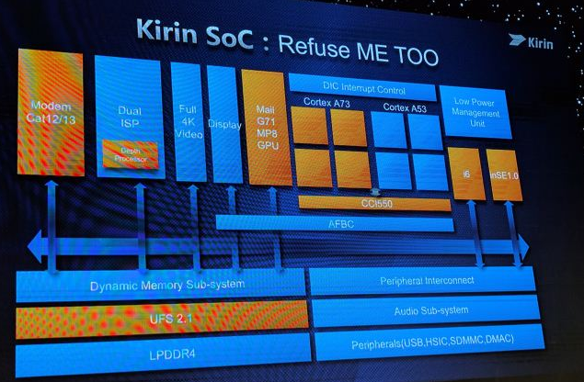
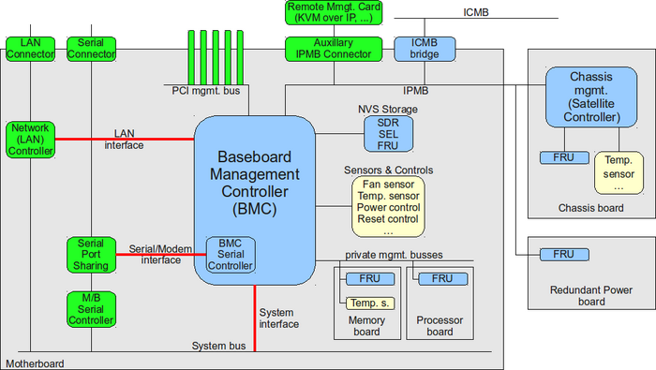
一个芯片上的OS不是一个单一OS，而是一组OS
复杂硬件: 芯片上的数据中心
异构计算
ARM: 大小核(big.medium.little) 设计, 加速器
新型可编程设备 (智能网卡, 智能存储（SSD）, AI加速器)
趋势: 分布式的, 可编程的异构设备
含义: 一组OS运行在一个计算机/芯片上
Notes:
这里的chip翻译成芯片不知道是否是可以的。

Slide 14
计算机硬件在新应用需求下迅猛发展
计算: 从通用计算走向领域计算，各种xPU不断繁荣
GPU、TPU、NPU、IPU等支撑人工智能算力需求
存储：智能存储，存算一体，非易失内存（SCM），内存与持久存储走向融合
数据中心网络：Infiniband等网络走向纳秒级时延
广域网络：5G大连接、低时延、高可靠使能新型高吞吐、低时延广域计算
新型硬件发展需要新的
操作系统抽象与设计来充分释放算力

Slide 15
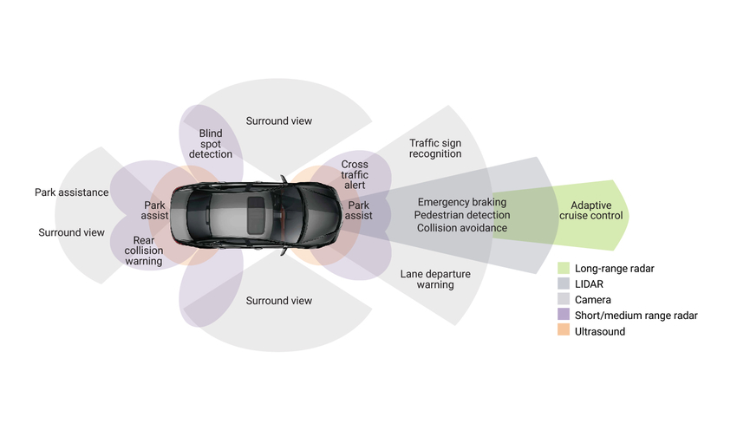
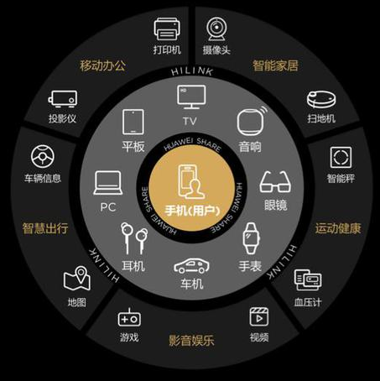
智能驾驶、智能家庭等新场景需要新的操作系统
智能驾驶汽车包含完整的传感器、网络互联、计算单元，是新一代移动数据中心的主要载体
家居环境越来越智能化
无缝连接/协作支撑良好用户体验

Slide 16
课程信息
教师
陈海波 (haibochen@sjtu.edu.cn)
夏虞斌 (xiayubin@sjtu.edu.cn)
王肇国 (wangzhaoguo@sjtu.edu.cn)
助教：
沈斯杰
董致远
赵子铭
冯二虎
http://ipads.se.sjtu.edu.cn/courses/os

Slide 17
课程评分
40%：期末考试
45%：Lab 1-4 （在arm64平台上实现一个小的微内核架构OS）
Lab1：PC Booting
Lab2：Virtual Memory
Lab3：User Process
Lab4：Preemptive Multitasking
Lab5(可选)：文件系统
10%：平时作业
5%：课程网站讨论与课程表现

Slide 18
欢迎进入操作系统的世界！

